Slide 1
2021-服务端开发
第10节 容器概念、docker命令使用
Notes:
容器镜像是分层的，最高层可写，底下可读嘛

Slide 2
什么是容器
容器是另外一种轻量级的虚拟化，容器是共用主机内核，利用内核的虚拟化技术隔离出一个独立的运行环境，拥有独立的一个文件系统，网络空间，进程空间视图等。
bin
bin
boot
boot
dev
dev
etc
lizf
etc
lizf
home
home
lib
who
lib
who
/
mnt
home
foo
/
mnt
root
…
root
sbin
lib
sbin
tmp
root1
…
tmp
usr
container1
var
usr
var
var
host
home
bar
root2
…
lib
host
…
container2
var

Slide 3
从虚拟化层看容器，轻量级、高性能是核心价值：虚拟机 vs. 容器
容器是在Linux内核实现的轻量级资源隔离机制
虚拟机是操作系统级别的资源隔离，容器本质上是进程级的资源隔离
App A
App B
Containers are isolated,
but share OS and, where
appropriate, bins/libraries
Bins / libs
Bins / libs
虚拟机
Guest Operating System
Guest Operating System
容器
App A
App A’
App B
App B’
App B’’
Hypervisor (Type 2)
Bins / libs
Bins / libs
Operating System
Operating System
Host / Hardware
Host / Hardware

Slide 4
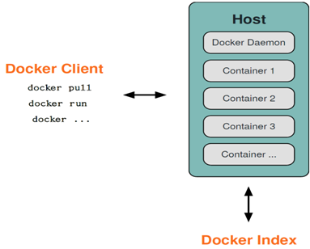
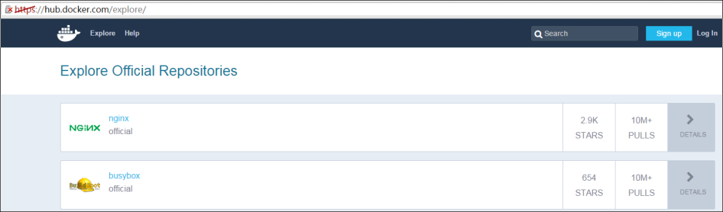
Docker Engine
Docker daemon就是Docker Engine，一般在宿主主机后台运行。
用户使用client通过pipe、unix socket或tcp直接跟daemon交互。
Docker index指向Docker registries，也叫docker仓库，可以用来让你上传和下载images。Hub.docker.com为docker官方仓库

Slide 5
docker 基本命令
docker
docker container –help
docker --version
docker version
docker info
docker image ls
docker pull

Slide 6
docker run命令
docker run hello-world
-d: 后台运行容器，并返回容器ID
-i: 以交互模式运行容器，通常与 -t 同时使用
-t: 为容器重新分配一个伪输入终端，通常与 -i 同时使用
-p: 指定（发布）端口映射，格式为：主机(宿主)端口:容器端口
-P: 随机端口映射，容器内部端口随机映射到主机的高端口
--name="nginx-lb": 为容器指定一个名称
-e username="ritchie": 设置环境变量
--env-file=c:/temp1/t.txt: 从指定文件读入环境变量
--expose=2000-2002: 开放（暴露）一个端口或一组端口；
--link my-mysql:taozs : 添加链接到另一个容器
-v c:/temp1:/data: 绑定一个卷(volume)
--rm 退出时自动删除容器
Notes:
-P 是在Dockerfile中使用了命令expose时才起作用

Slide 7
docker container 命令
docker container ls
docker container ls -a
docker container ls –aq
docker inspect 容器名：显示容器信息
docker port 容器名：显示端口映射信息
docker logs -f <容器 ID> 查看容器内部的标准输出
docker stop <容器 ID> 停止一个容器
docker start <容器 ID> 启动已停止运行的容器
docker restart <容器 ID> 正在运行的容器可以重启
docker attach <容器 ID> 附着到容器
docker exec -it <容器 ID> /bin/bash 进入容器，执行命令
docker rm -f <容器 ID> 删除容器
docker container prune 清理掉所有处于终止状态的容器

Slide 8
练习：gcc
docker run --rm -v C:\codec\hw:/hw -w /hw –it –name=server gcc
查询容器的IP:
cat /etc/hosts
cat /proc/version
uname -a
cat /etc/issue
Notes:
docker run --rm -v C:\codec\hw:/hw -w /hw –it --name=server gcc
docker run --rm -v C:\codec\hw:/hw -w /hw –it --name=client gcc
docker run --rm -v C:\codec\hw:/hw -w /hw –it gcc

Slide 9
练习： MongoDB的启动和访问
docker pull mongo
docker run --name mymongo -d mongo
docker run -it --link mymongo:taozs --rm mongo mongo --host taozs
Notes:
docker run --name mymongo -d mongo
docker run -it --link mymongo:taozs --rm mongo mongo --host taozs

Slide 10
练习： Redis的启动和访问
docker pull redis
docker run -d --name myredis redis
docker run -it --rm --link myredis:taozs redis redis-cli -h taozs
Notes:
docker pull redis
docker run -d --name myredis redis
docker run -it --rm --link myredis:taozs redis redis-cli -h taozs

Slide 11
练习： mysql的启动和访问
docker pull mysql:5.7
docker run --name my-mysql -e MYSQL_ROOT_PASSWORD=exampledb20 -d mysql:5.7
docker run -it --rm --link my-mysql:taozs mysql mysql –htaozs -uroot -pexampledb20
Notes:
docker pull mysql:5.7
docker run --name my-mysql -e MYSQL_ROOT_PASSWORD=exampledb20 -d mysql:5.7
docker run -it --rm --link my-mysql:taozs mysql mysql –htaozs -uroot -pexampledb20
source /data/test-for-mysql.sql
docker run -it --rm --link my-mysql:taozs -v C:\codej\section6-1\src\test\resources\com\example\db\jdbc:/data mysql mysql –htaozs -uroot -pexampledb20
source /data/test-for-mysql.sql
docker run --name my-mysql -v c:/temp2:/var/lib/mysql -e MYSQL_ROOT_PASSWORD=exampledb20 -d mysql:5.7
docker volume create mysql-volume
docker run --name my-mysql -v mysql-volume:/var/lib/mysql -e MYSQL_ROOT_PASSWORD=exampledb20 -d mysql:5.7
docker run -it --rm --link ab6e86ea74b2:taozs mysql:5.7 mysql –htaozs -uroot -pexampledb20

Slide 12
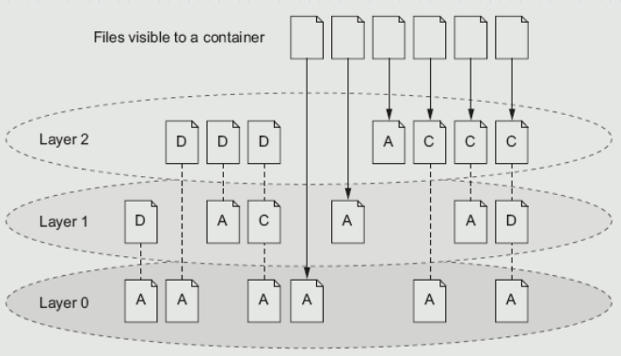
镜像分层
写时复制(COW, Copy-On- Write)

Slide 13
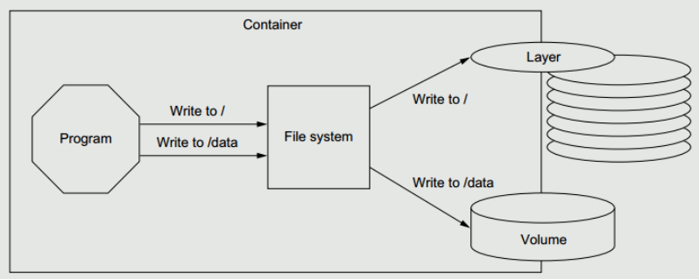
数据卷(Volume)
Docker-managed volume（docker管理卷）
Bind mount volume（绑定挂载卷）
Notes:
volumes：Docker管理宿主机文件系统的一部分，默认位于 /var/lib/docker/volumes 目录中
bind mounts：意味着可以存储在宿主机系统的任意位置
tmpfs：挂载存储在宿主机系统的内存中，而不会写入宿主机的文件系统
# docker volume create edc-nginx-vol // 创建一个自定义容器卷
# docker volume ls // 查看所有容器卷
# docker volume inspect edc-nginx-vol // 查看指定容器卷详情信息
docker inspect -f {{.Mounts}} b1
#docker volume rm edc-nginx-vol // 删除自定义数据卷
创建使用指定卷的容器
docker run -d --name=edc-nginx -p 8800:80 -v edc-nginx-vol:/usr/share/nginx/html nginx 注意：-v 后面只有一个目录名，则指的是在容器中目录，然后会自动创建一个volume与它对应。如果edc-nginx-vol不存在，则会自动创建一个volume
docker run -d --name=edc-nginx -v /app/wwwroot:/usr/share/nginx/html nginx
docker rm -v 命令在删除容器时删除该容器的卷
docker volume prune
docker cp c:/temp1 first:/data 在主机与容器之间COPY
docker cp first:/data /tmp

Slide 14
导出和导入容器镜像
docker export 1e560fca3906 > ubuntu.tar
导出容器 1e560fca3906 快照到本地文件 ubuntu.tar
docker import ubuntu.tar test/ubuntu:v1
将快照文件 ubuntu.tar 导入到镜像 test/ubuntu:v1
docker import http://example.com/exampleimage.tgz example/imagerepo
Notes:
注意针对容器导出，然后导入到镜像

Slide 15
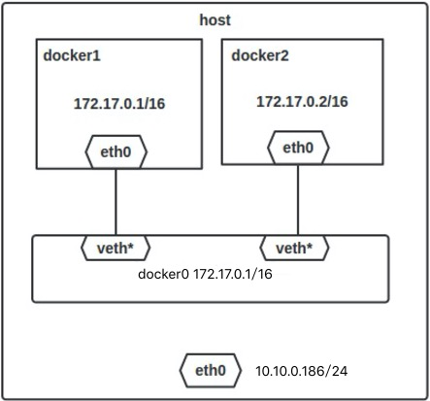
容器网络
none网络，--net=none
host网络，--net=host
bridge网络，--net=bridge ， docker0 的 linux bridge
container模式，--net=container:NAME_or_ID
Notes:
connect NETWORK CONTAINER Connect a container to a network
create Create a network
disconnect NETWORK CONTAINER Disconnect a container from a network
inspect Display detailed information on one or more networks
ls List networks
prune Remove all unused networks
rm Remove one or more networks
docker network create my-network
docker run --net=my-network --name mymongo -d mongo
docker run --net=my-network -it --rm mongo mongo --host mymongo
Docker 挂载网络

Slide 16
谢谢！

